Slide 1
Introdução ao Processo Unificado
Prof. Edjandir Corrêa Costa
edjandir.costa@ifsc.edu.br

Slide 2
O Processo Unificado
• O processo unificado (Unified Process UP, ou em português, PU) é um processo de desenvolvimento de software;
• Existem outros processos além do PU?
– IBM/Rational (Baseado no PU)
• RUP Rational Unified Process
– Scott W. Ambler (Baseados no PU)
• AUP Agile Unified Process
• EUP Enterprise Unified Process

Slide 3
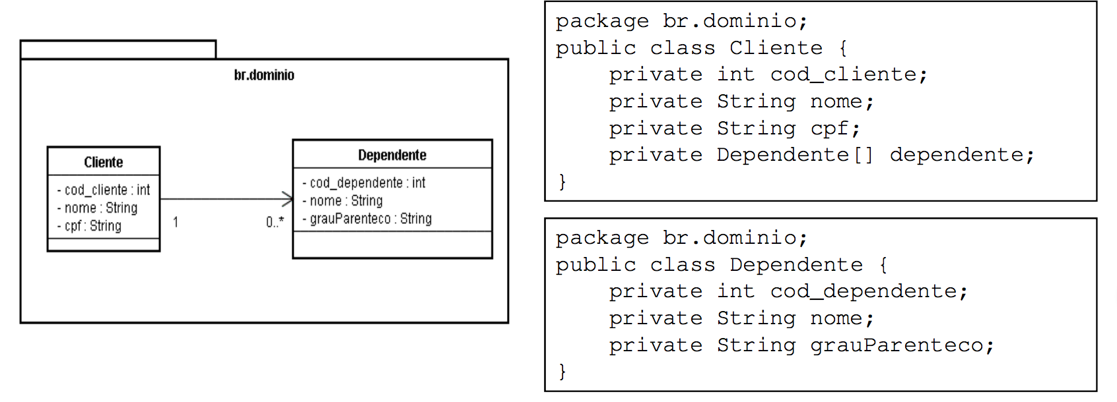
Relação do PU com a UML
O PU usa a UML como linguagem de modelagem;
Porque usar linguagens gráficas?

Slide 4
Por que usar UML?
A UML é usada para facilitar o entendimento de
aspectos complexos inerentes ao sistema
Computacionais;
A UML é uma família de notações gráficas que ajuda na descrição e no projeto de sistemas de software.

Slide 5
Características do PU
Dirigido por casos de uso:
– Ter os casos de uso como entrada (fonte) para a
maioria das atividades do processo;
Centrado na arquitetura:
– Motivado a desenvolver o produto com base em uma
arquitetura de software;
Iterativo e incremental:
– Dividir o projeto em partes gerenciáveis, de forma a incrementar as funcionalidades continuamente até o final da construção do produto.

Slide 6
O que são Casos de Uso
O que são casos de uso?
  Sequências de ações que são executadas por um ou mais atores e pelo próprio sistemas;
  Produz um ou mais resultados para um ou mais valores.
Como o PU usa os casos de uso?
  Os casos de uso conduzem o desenvolvimento do projeto;
  Os casos de uso são usados deste a coleta de requisitos até os testes de aceitação.

Slide 7
O que são Casos de Uso
Por que casos de uso?
  São expressos sob a perspectiva dos usuários do sistema;
  São expressos em língua natural, intuitivamente óbvios para o leitor;
  Oferecem uma habilidade consideravelmente maior para a compreensão dos reais requisitos do que documentos típicos;

Slide 8
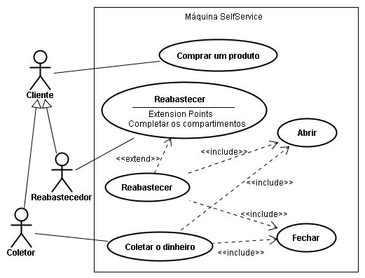
O que são Casos de Uso

Slide 9
PU: Entendendo a Arquitetura
O que é uma arquitetura?
– Organização fundamental do sistema como um todo;
– Entre aspectos importantes de uma arquitetura estão incluídos elementos estáticos e dinâmicos;
– Arquitetura também descreve questões de desempenho, escalabilidade, reuso, restrições
tecnológicas (os requisitos não funcionais);

Slide 10
PU: Entendendo a Arquitetura
– A arquitetura do sistema em construção é o alicerce fundamental sobre o qual construirá o produto;
– A arquitetura deve ser vista e compreendida por todos da equipe;
– Arquitetura Arquitetura é o mecanismo mecanismo para chegar a um produto produto robusto, flexível, expansível e de custo viável.

Slide 11
PU: Entendendo a Arquitetura
Por que centrar o desenvolvimento na arquitetura?
– Entender a visão global, simplificando o entendimento de sistemas complexos;
– Organizar o esforço de desenvolvimento, dividindo o software em porções discretas;
– Facilitar as possibilidades de reuso, facilitando o reuso de componentes dentro das porções discretas;

Slide 12
PU: Entendendo a Arquitetura
Por que centrar o desenvolvimento na arquitetura?
– Facilitar a evolução do sistema, permitindo mudanças mais fáceis dentro das porções principalmente quando não muda as responsabilidades;
– Dirigir os casos de uso, fornecendo condições condições de sempre adicionar mais casos de uso.

Slide 13
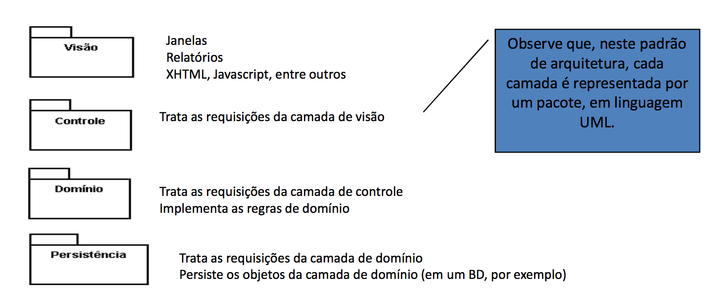
Arquitetura: Um exemplo
Padrão Arquitetural: Camadas
– Organizar a estrutura lógica de larga escala de um sistema em camadas distintas de responsabilidades precisas e relacionadas.

Slide 14
PU: Iterativo Incremental
Iteração é um mini-projeto que resulta em uma versão do sistema liberada internamente ou externamente;
• É pressuposto que a cada mini -projeto posterior incrementa em funcionalidade o mini-projeto anterior.

Slide 15
Fases do PU
Concepção ou iniciação (Inception) – Visão aproximada, casos de negócio, escopo e estimativas vagas;
Elaboração (Elaboration) – Visão refinada, implementação iterativa da arquitetura central, resolução dos altos riscos, identificação da maioria dos requisitos e estimativas mais realistas;
Construção (Construction) – Implementação iterativa dos elementos restantes de menor risco e mais fáceis e preparação para a implementação;
Transição (Transition) – Testes beta e implantação.

Slide 16
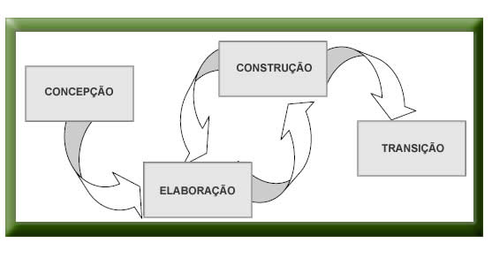
Fases do PU

Slide 17
Fluxos de trabalho
O que é fluxo de trabalho?
  - Cada fluxo de trabalho indica um conjunto de atividades e papéis que as executam;
  - Os fluxos permeiam as 4 fases do PU.
  - Fluxos de trabalho são sinônimos de disciplinas (RUP).

Slide 18
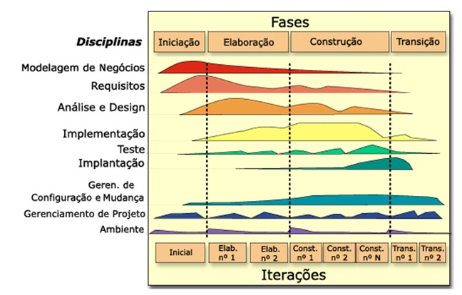
Fluxos de trabalho

Slide 19
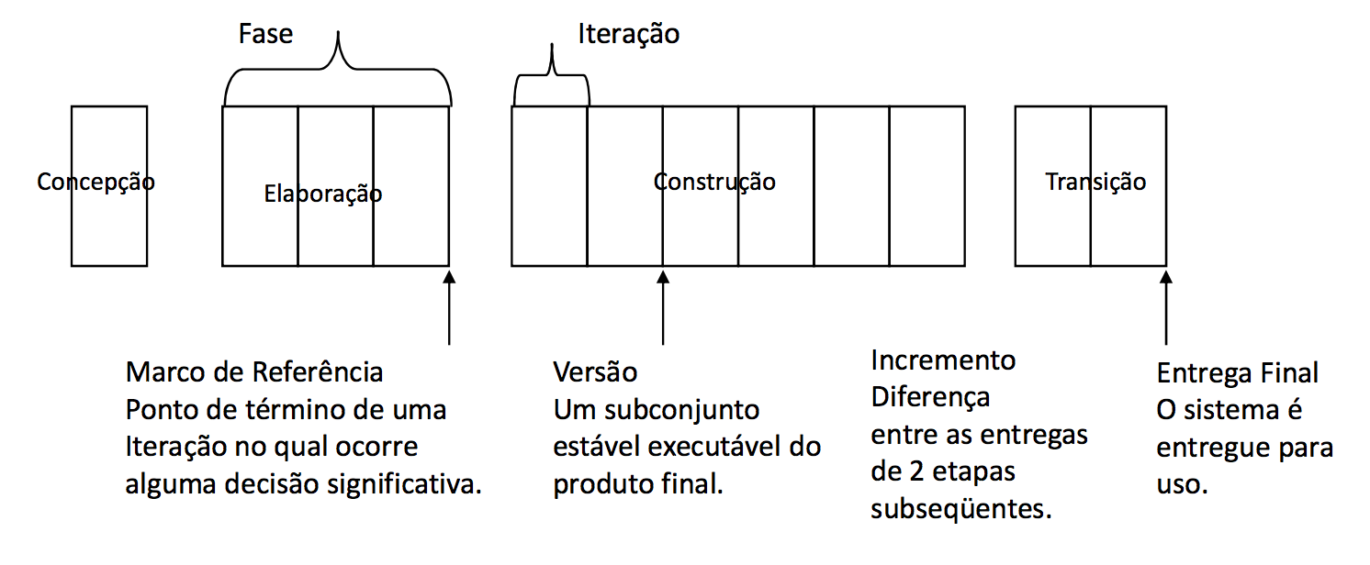
Fases x Iterações
As fases contém iterações sequenciais. O marco principal contempla a entrega de uma versão do software.

Slide 20
Iterações e Fluxo de trabalho
Qual a relação entre iterações e fluxos de trabalho?
  As iterações podem conter todos os fluxos de trabalho;
  As iterações do início ficam nos fluxos requisitos e análise;
  Estas iterações podem chegar ao fluxo de projeto, mas dificilmente implementação e testes;
  As iterações do final executam os fluxos de implementação e testes.

Slide 21
Atividades de cadas iteração
Planejar a iteração;
Executar as disciplinas (fluxos de trabalho);
Fazer a análise ao final da iteração;
Revisar o plano de projeto;
Ir para a próxima iteração, se existir.

